Slide 1
帐号信息服务器介绍
2009/09.27 / Hardway

Slide 2

Agenda
简介
系统架构
功能设计
扩容机制
Cache机制
性能数据

Slide 3

简介
帐号信息服务器(tacc)
为玩家进入游戏前提供帐号的存储信息以及帐号在游戏服务器的存储信息.
帐号信息服务器功能
  帐号(uin)信息和帐号在服务器上信息查询(客户端接口)
  帐号(uin)在服务器上的信息插入,更新和删除(服务器接口)

Slide 4
系统架构
帐号信息服务器包括三个组件:网络接入组件和逻辑处理组件和数据存储组件.
网络接入组件使用通用接入组件(tconnd).
数据存储组件使用通用存储组件(tormsvr).
服务器通信接口使用进程间消息通信组件(tbus,tbusd).

Slide 5
系统架构
帐号信息服务器系统拓扑图
Client
Game Svr
tacc
TCP/Epoll
Tconnd
tbus
Taccsvr
TBUS
Game Svr
tbus
DB
tbus
Tormsvr
Game Svr

Slide 6
扩容机制
逻辑服务器主备从扩容机制
游戏服务器需要同时向主tacc系统和备用tacc系统上报数据。主进程负责向其它逻辑进程转发上报服务器上报的状态消息。
当主进程故障时,由备用进程负责向其它进程转发上报消息,主备通过心跳包维护存活关系。

Slide 7
扩容机制
主备从机制
游戏服务器需要同时向主tacc系统和备用tacc系统上报数据。主进程负责向其它逻辑
进程转发上报服务器上报的状态消息，当主进程故障时,由备用进程负责向其它进程转发上报消息,主备通过心跳包维护存活关系。

Slide 8
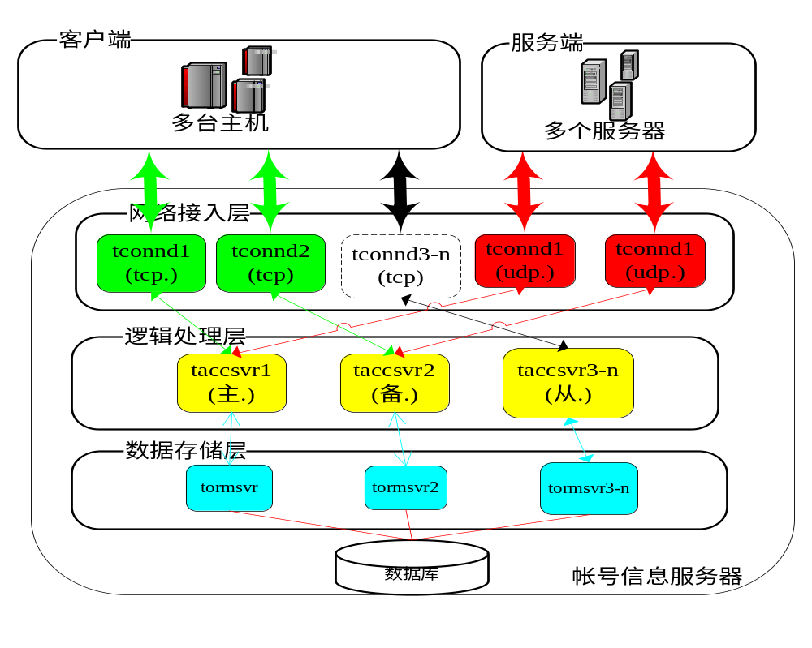
扩容机制

Slide 9
Cache机制
逻辑组件查询cache + 数据存储组件写cache
逻辑组件cache负责查询数据插入和更新和淘汰
数据存储组件将更新的cache负责同步回数据库。

Slide 10
功能设计
数据及表定义
帐号信息定义为两个数据结构,逻辑处理组件只定义数据结构的主键,具体j结构内容由应用自定义,自定义数据只透传,不处理。
  全局公有信息:以Uin为主键的数据结构
  帐号服务器信息:以UIN和serverid为主键的数据结构

Slide 11
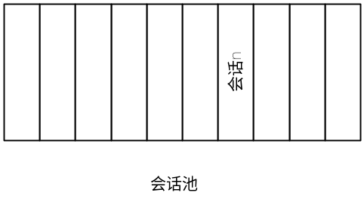
功能设计
查询接口
客户端查询请求使用uin为查询条件,需要返回帐号全局信息和服务器信息。使用会话池管理查询请求,一次查询请求对应一次会话.
查询会话池
一次查询分配一个会话ID,使用mempool管理会话池。

Slide 12
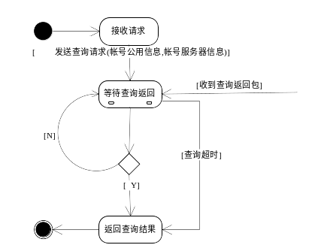
功能设计
会话状态图

Slide 13
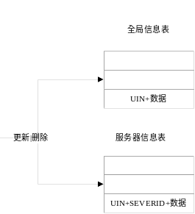
功能设计
更新删除接口
服务端查询使用主键(uin|uin+serverid)对帐号全局信息表或者服务器信息表数据作更新和删除处理。

Slide 14
性能数据
  查询性能，主要性能瓶颈在tconnd
组件 | 查询请求处理性能
TACC | 27000包/秒
TCONND | 20000包/秒

Slide 15
Q&A

